Slide 1

TIẾNG VIỆT 2

Slide 2
KHỞI ĐỘNG: AI TINH MẮT?
Tìm tên các loài vật
s | á | o | c | ô | n | g | đ
c | h | s | p | l | ợ | n | p
ò | x | m | è | o | n | g | m
x | c | á | o | p | y | v | p

Slide 3
Bài 12: BỜ TRE ĐÓN KHÁCH
LUYỆN TẬP
Trang 52

Slide 4
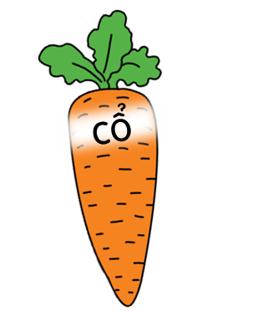







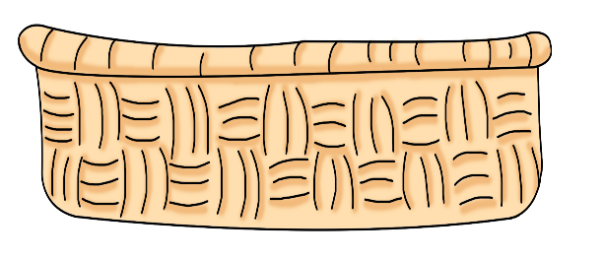
Xếp từ vào nhóm thích hợp.
1
lợn
gà
vịt
bò
dê
vịt
bò
đầu
chân
mỏ
mắt
lợn
gà
đuôi
cánh
dê
cổ
Từ ngữ
chỉ loài vật
Từ ngữ chỉ bộ phận trên cơ thể loài vật
Notes:
GV linh động tổ chức hoạt động. Nếu dạy online, GV cho HS đố nhau theo hình thức truyền điện. 1 bạn đó 1 bạn bạn đó trả lời xong lại đố bạn tiếp theo…
Chim gì e cũng k biết tên nên e gọi là chim ạ

Slide 5
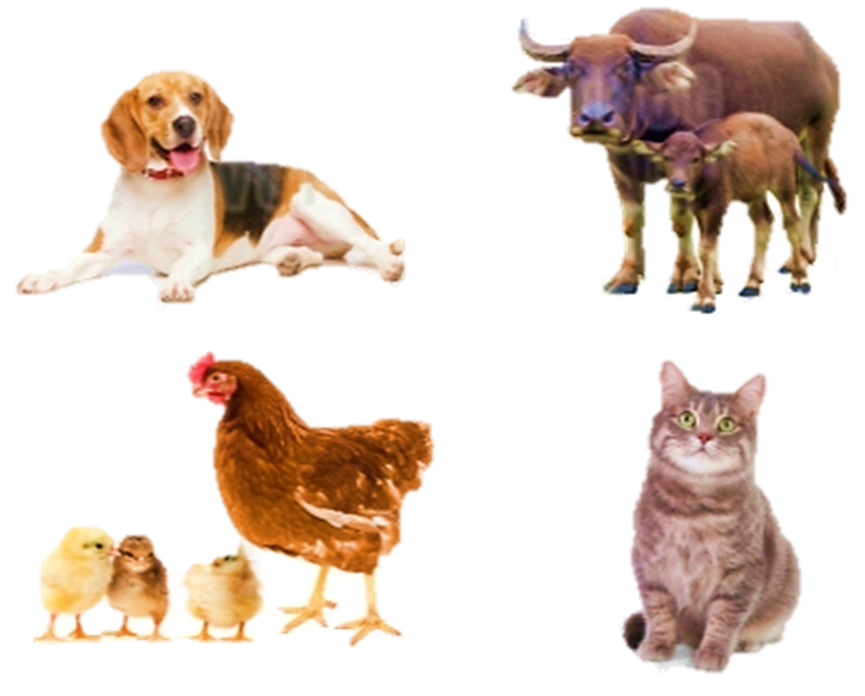
Tìm từ ngữ chỉ đặc điểm (bộ lông, đôi mắt, cặp sừng…) của từng con vật trong hình.
2
Notes:
GV có thể phân tổ làm 1 tranh rồi sau đó cho HS trình bày
GV chiếu mẫu và kết luận sau

Slide 6
Tìm từ ngữ chỉ đặc điểm (bộ lông, đôi mắt, cặp sừng…) của từng con vật trong hình.
2
tai cụp
mắt đen
lưỡi dài
tai thính
lông nhiều màu
Notes:
GV nên để HS nêu thoải mái rồi nhận xét. Phần này dễ nên ng soạn k thể hiện trên slide
GV chốt miệng HS cũng sẽ nhớ đc

Slide 7
Tìm từ ngữ chỉ đặc điểm (bộ lông, đôi mắt, cặp sừng…) của từng con vật trong hình.
2
sừng dài
lông đen
tai to
đuôi dài
sừng nhọn
Notes:
GV nên để HS nêu thoải mái rồi nhận xét. Phần này dễ nên ng soạn k thể hiện trên slide
GV chốt miệng HS cũng sẽ nhớ đc

Slide 8
Tìm từ ngữ chỉ đặc điểm (bộ lông, đôi mắt, cặp sừng…) của từng con vật trong hình.
2
móng nhọn
mào đỏ
mắt tròn
chân vàng
Lông vàng óng
lông màu nâu
Notes:
GV nên để HS nêu thoải mái rồi nhận xét. Phần này dễ nên ng soạn k thể hiện trên slide
GV chốt miệng HS cũng sẽ nhớ đc

Slide 9
Tìm từ ngữ chỉ đặc điểm (bộ lông, đôi mắt, cặp sừng…) của từng con vật trong hình.
2
mắt trong
lông vằn
tai dựng
Notes:
GV nên để HS nêu thoải mái rồi nhận xét. Phần này dễ nên ng soạn k thể hiện trên slide
GV chốt miệng HS cũng sẽ nhớ đc

Slide 10
Đặt một câu về bộ phận của con vật nuôi trong nhà.
3
M:
Lông gà con vàng óng.

Slide 11
Vận dụng
Notes:
GV có thể cho HS đố nhau bằng trò chơi truyền điện, 1 HS đố 1 HS khác về từ ngữ là tên vật nuôi trong nhà hoặc từ ngữ chỉ đặc điểm bộ phận của vật nuôi

Slide 12
Dặn dò

